Slide 1
البرمجة الموجهة للكائنات بلغة الجافا
مراجعة المفاهيم الأساسيــة في لغات البرمجة

Slide 2

لمـــاذا البرمجـــة ؟
ما هو مساق البرمجـة الشيئيـــة ؟
كيف أصنعُ برنامجــًا(تطبيقــًا)؟
بناء البرامج في لغة جــافا
مراجعة المفاهيم الأساسيــة في لغات البرمجة ...
في هذه المحاضرة

Slide 3

لمـــاذا البرمجـــة ؟
لماذا البرمجة؟
عدد كبير من المهام التي يقوم بها الموظفون في هذا العالم تحتاج إلى من ينجزها مع التالي :
  السرعة.
  الدقة .
  عدم الملل .
  التخزين الدائم و حفظها.
هذه الأمور يمكننا الحصول عليها من خلال إنجاز تطبيقات تقوم بهذه المهام و تعمل من خلال الحاسوب.

Slide 4
ما هو مساق البرمجـة الشيئيـــة ؟
ما هو مساق البرمجـة الشيئيـــة ؟
أسلوب جديد من أساليب البرمجة يساعدك على إعادة استخدام الأكواد و سهولة استخدامها.
يهدف هذا المساق إلى تقديم الطالب لمفاهيم البرمجة الشيئية باستخدام لغة جافا مع إعطاءه القدرة على تمييز قدراتها مقارنة بأساليب البرمجة السابقة.
و من خلال هذا المساق سيتمكن الطالب من التعامل
  Classes
  Objects
  Polymorphism
  Overloading
  Overwriting

Slide 5
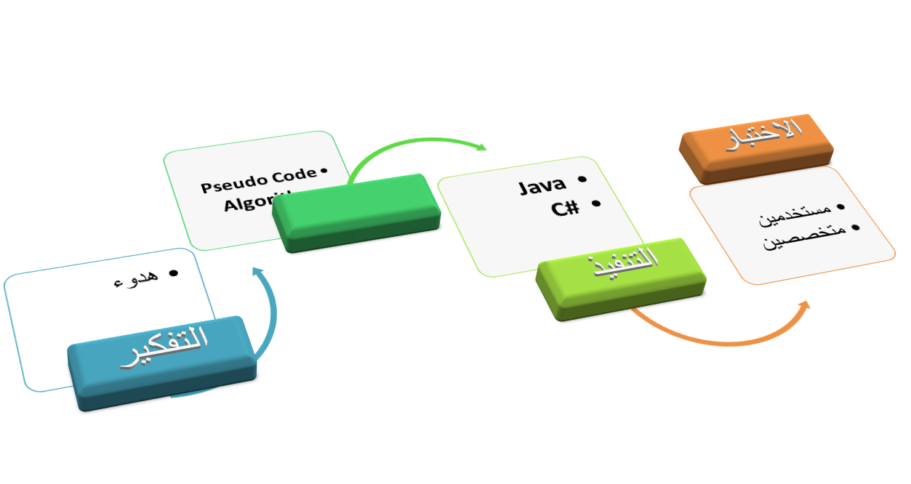
كيـــف أصنـــع برنامجـــًا ؟
كيـــف أصنـــع برنامجـــًا ؟
صناعة أي شيء يحتاج إلى التفكير ... التخطيط .... التنفيذ ... الاختبار
و لصناعة برنامج , نقم بالتالي:
  ماذا الذي أريد بناءه؟
  كيف أبنيه ؟ ( Algorithm, pseudo code)
  كيف أنفذ ؟ (Java, C#, C++,…)
  كيف أختبــر ؟

Slide 6

مثال
10 موظفين يحصل كل واحد منهم على مرتب و يتم خصم 5% من راتبه كضريبة و 2% كتأمين صحي.
نحتاج لعمل برنامج يقوم بهذه المهمة و يظهر مرتباتهم قبل الخصم و بعده ... و متوسط مرتباتهم

Slide 7


التخطيط ...
التخطيط ...
أدخل المرتبات الأصلية للموظفين العشرة.
اخصم من كل واحد منهم (0.07%) و احفظ الناتج كمرتبات الجديدة
قم بجمع المرتبات بعد الخصم
قم بقسمة المجموع على عددهم (10)
اطبع ناتج 2
اطبع ناتج 4
Pseudo Code
قم أنت برسم مخطط سير العمليات
تدريب ذاتي 1

Slide 8



التنفيــــذ ...
التنفيــــذ ...
هنا تستخدم أي لغة برمجة أنت تعرفها لتنفيذ البرنامج ...
جميـــع اللغات تصلح لتنفيذ هذه الفكرة ...

Slide 9


بنـــاء البـــرامــج
بنـــاء البـــرامــج
سنبدأ في رحلة سريعة لمراجعة مفاهيم جافا الأساسية
التالي

Slide 10
المفاهيم الأساسيــــة من لغة Java
المفاهيم الأساسيــــة من لغة Java
في كافة لغات البرمجة يوجد مفاهيم أساسية تتعلق بأبسط المكونات التي من خلالها تكون قادرًا على كتابة برنامجــًا و لو بسيــطــًا.
هذه المفاهيــم تكون مشتـــركة و لكن طريقة كتابتها و تعريفها للمترجم قد تختلف.
  تعريف المتغيرات
  استخدام جمل الاختيار (If , if else, if elseif , switch … case )
  استخدام جمل التكرار (For, while, do… while)
  تعريف المصفوفات
  استخدام السجلات

Slide 11


تعــريف المتغــــيرات و استخـدامهــا
تعــريف المتغــــيرات و استخـدامهــا
تعريف المتغير ... هو أسلوب نحاول من خلاله تسمية موضع معين في الذاكرة و تخصيصة لتخزين نوع معين من البيانات ... و بتسميته يسهل عليها التعامل معه و معالجة البيانات المخزنة داخله خلال البرنامج .
Byte x = 28 ; // سيتم تخصيص مساحة في الذاكرة سعتها 1 بايت
int y; //سيتم تخصيص مساحة في الذاكرة سعتها 2 بايت
بمجرد هذا التعريف يتم تخصيص مساحة في الذاكرة لتخزين رقم صغير بحجم أقصى 1 بايت
0
0
0
1
1
1
0
0
مقطع من الذكرة

Slide 12



تدريب 1 :التعامل مع المتغيرات
تدريب 1 :التعامل مع المتغيرات
اكتب برنامجــًا يستقبل من المستخدم رقمين و يطبع مجموعهم
البرمجة لها أسس و ضوابط من خلالها يمكننا الوصول للهدف
ومضة

Slide 13


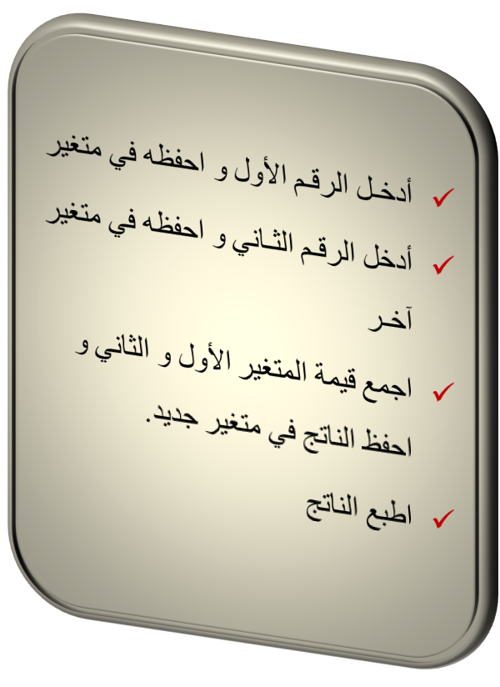
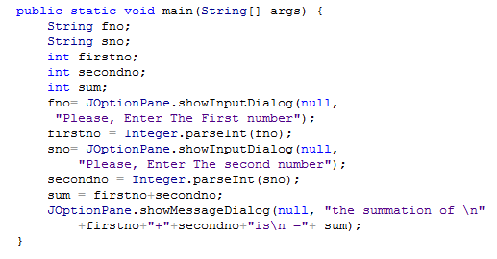
تدريب 1: الحـــل
تدريب 1: الحـــل
Java Code
Pseudo Code

Slide 14
جمل التحكم في سير العمليات
جمل التحكم في سير العمليات
في لغات البرمجة هناك أوامر تجعل المترجم لا يمر على كافة الجمل , بل على بعضها فقط و قد يكرر جمل معينه مرات عديدة ... هذا ما يُسمى جمل التحكم في سير العمليات.

Slide 15
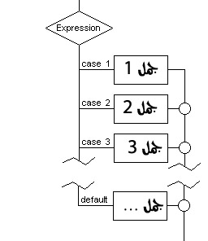
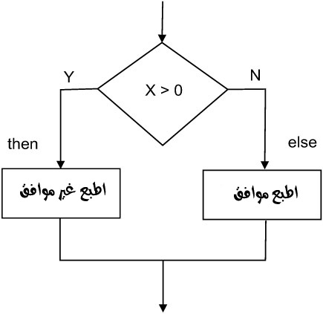
جمل الاختيــــار Selection statement
جمل الاختيــــار Selection statement
في حياتنا العامة نواجه دائما مسائل لا نُقدم فيها على خطوة إلا بناءً على نتيجة حدث معين ... هذا الامر موجود في لغات البرمجة تحت اسم جمل الاختيار ...

Slide 16


جمل الاختيــــار Selection statement
جمل الاختيــــار Selection statement
If statements
if ( grade >= 60 )
System.out.println( "Passed" );
else
System.out.println( "Failed" );
if ( x > 5 )
{
if ( y > 5 )
System.out.println( "x and y are > 5" );
}
else
System.out.println( "x is <= 5" );
Switch case
Switch (choose)
{
Case 1:
System.out.println( “First" );
Break;
….
Default:
System.out.println( “Second");
Break;
}
if ( studentGrade >= 90 ) System.out.println( "A" );
else if ( studentGrade >= 80 ) System.out.println( "B" );
else if ( studentGrade >= 70 ) System.out.println( "C" );
else if ( studentGrade >= 60 ) System.out.println( "D" );
else
System.out.println( "F" );

Slide 17

تدريب 2 :التعامــل مع جمل الاختيـار
تدريب 2 :التعامــل مع جمل الاختيـار
اكتب برنامجــًا يستقبل من المستخدم ثلاثة أرقام ثم يطبع أيهم أكبر...
بالرتيب و ضبط الأمور تصل إلى هدفك البرمجي
همســـة

Slide 18
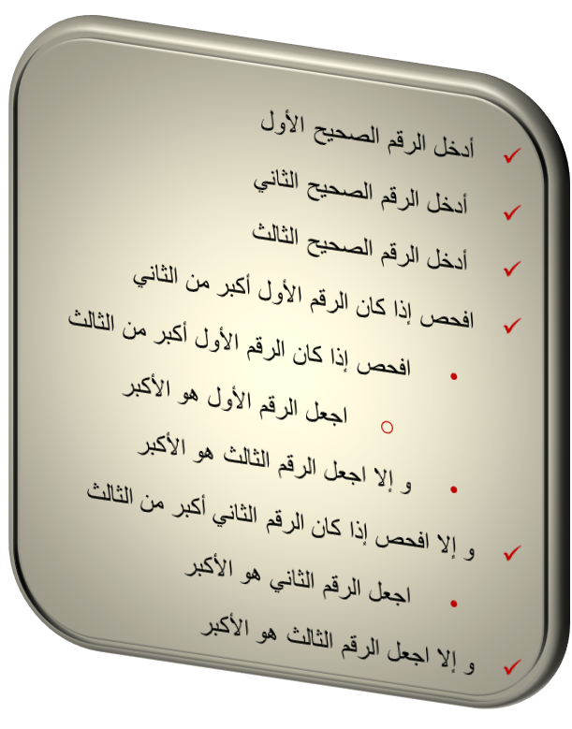
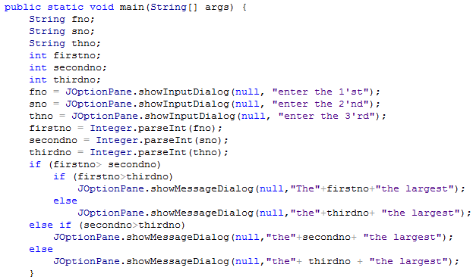

تدريب 2 :التعامــل مع جمل الاختيـار
تدريب 2 :التعامــل مع جمل الاختيـار
Java Code
Pseudo Code
قم ببرمجة التطبيق مستخدما صيغ أخرى من جمل الاختيار
تدريب ذاتي 2

Slide 19

جمل التكـرار Repeating statement
جمل التكـرار Repeating statement
عندما تحتاج إلى تكرار عملية معينة في حياتك فإن بداية و نهاية هذا التكرار يكون معتمد على أحد أمرين :
  شرط معين : مثل الوصول لمجموع معين .
  عدد معين: مثل تكرار عملية الضرب لعدد معين.
هذه التكرارات لها صور في لغة جافا تتطابق معها و تسهل علينا الاستفادة منها في تطبيقاتنا .... و سوف نناقشها على عجل فيما يلي

Slide 20



جمل التكـرار Repeating statement
جمل التكـرار Repeating statement
While loop
ابدأ
For loop
الشرط
true
احداث للتنفيذ
ابدأ
false
false
نهاية
الشرط
نهاية
do … While loop
true
احداث للتنفيذ
ابدأ
true
Incr./decr
احداث للتنفيذ
Condition
نهاية
false

Slide 21


تدريب 3: التعامل مع جمل التكـرار
تدريب 3: التعامل مع جمل التكـرار
أكتب برنامجًا يستقبل من المستخدم رقم صحيح ثم يوم بطباعة حاصل مضروباته من 1 حتى 12.
التدريب على نمط (التفكير ... التخطيط ... التنفيذ) يجعلك أكثر قوة على حل المشاكل البرمجية
تذكيــــــر

Slide 22
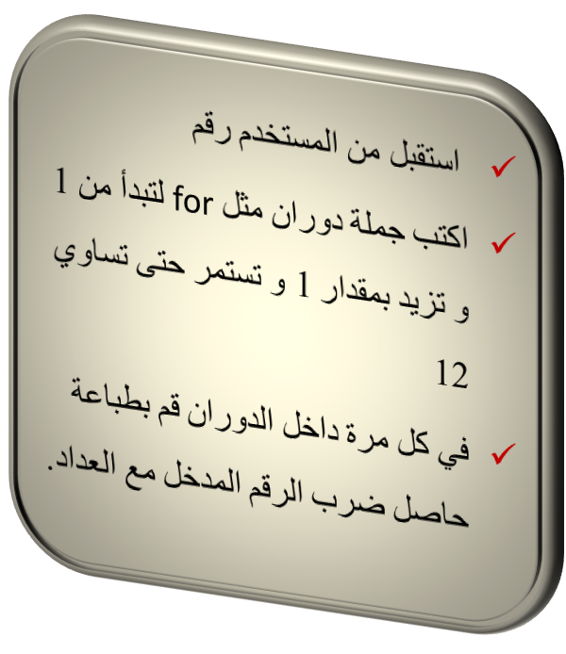
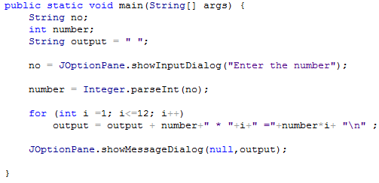

تدريب 3: الحــــــل ...
تدريب 3: الحــــــل ...
Java Code
Pseudo Code
قم ببرمجة التطبيق مستخدما الصيغ الأخرى للدورانات
تدريب ذاتي 3

Slide 23






تعــريف المصفـــوفـات و استخدامهــا
تعــريف المصفـــوفـات و استخدامهــا
المصفوفة هي مجموعة من المواضع المتجانسة و المتتالية في الذاكرة يقوم المبرمج بتخصيصها لتخزين و معالجة نوع واحد من البيانات فيسهل عليه ترتيبها و البحث فيها و التعامل معها.
الفهرس
Index
القيمة
Value
String [] names = {“Ahmad”, “Mahmoud”, “Ali”, “Rafeek”, “Muaaz”, “Hussam”, “Mohammed”, “Khadija”};
[0]
Ahmad
[1]
Mahmoud
[2]
Ali
String [] names = new String [8];
names[0] = “Ahmad”;
names [1]= “Mahmoud”;
.
.
names [7] = “Khadija”;
[3]
Rafeek
[4]
Muaaz
[5]
Hussam
[6]
Mohammed
Khadija
[7]

Slide 24
تدريب 4: التعامل مع المصفـوفـات
تدريب 4: التعامل مع المصفـوفـات
أنشـــيء مصفوفة لتخزيــن 5 أسماء بواسطة المبرمج , ثم أطلب من المستخدم إدخال اسم ليبحث عنه داخل المصفوفة فإذا وجده يظهر رسالة
The name is Exist …
و إذا لم يجده يظهر رسالة
The name is not Exist …

Slide 25
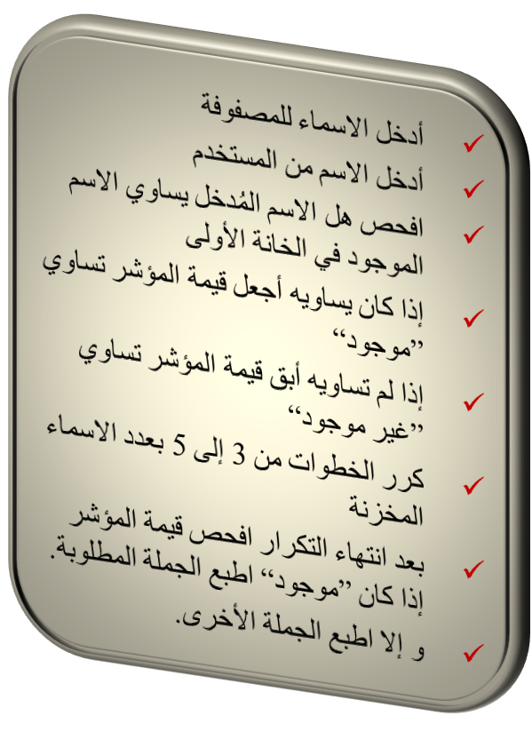
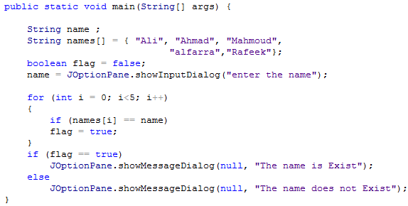
تدريب 4: الحــــل
تدريب 4: الحــــل
Java Code
Pseudo Code
قم بإعادة التدريب مستخدمًا الاسم الثنائي في عمودين و البحث ستم عن الاسم كاملا
تدريب ذاتي 4

Slide 26


التعامل مع المصفـوفـات
التعامل مع المصفـوفـات
مستخدما المصفوفات ذات البعدين, قم بتخزين الأرقام الزوجية من 0 حتى 100 في العمود الأول , و الأرقام الفردية للفترة ذاتها في العمود الثاني.
قم ببرمجة التدريب المذكور أعلاه
تدريب ذاتي 5

